Slide 1

ИНФОРМАЦИЯ ОБ ОБЪЕКТАХ НЕДВИЖИМОГО ИМУЩЕСТВА, СОСТАВЛЯЮЩИХ ИМУЩЕСТВО КАЗНЫ МУНИЦИПАЛЬНОГО ОБРАЗОВАНИЯ ГОРОД ПЕРМЬ И ПРЕДНАЗНАЧЕННЫХ ДЛЯ СДАЧИ В АРЕНДУ

Slide 2

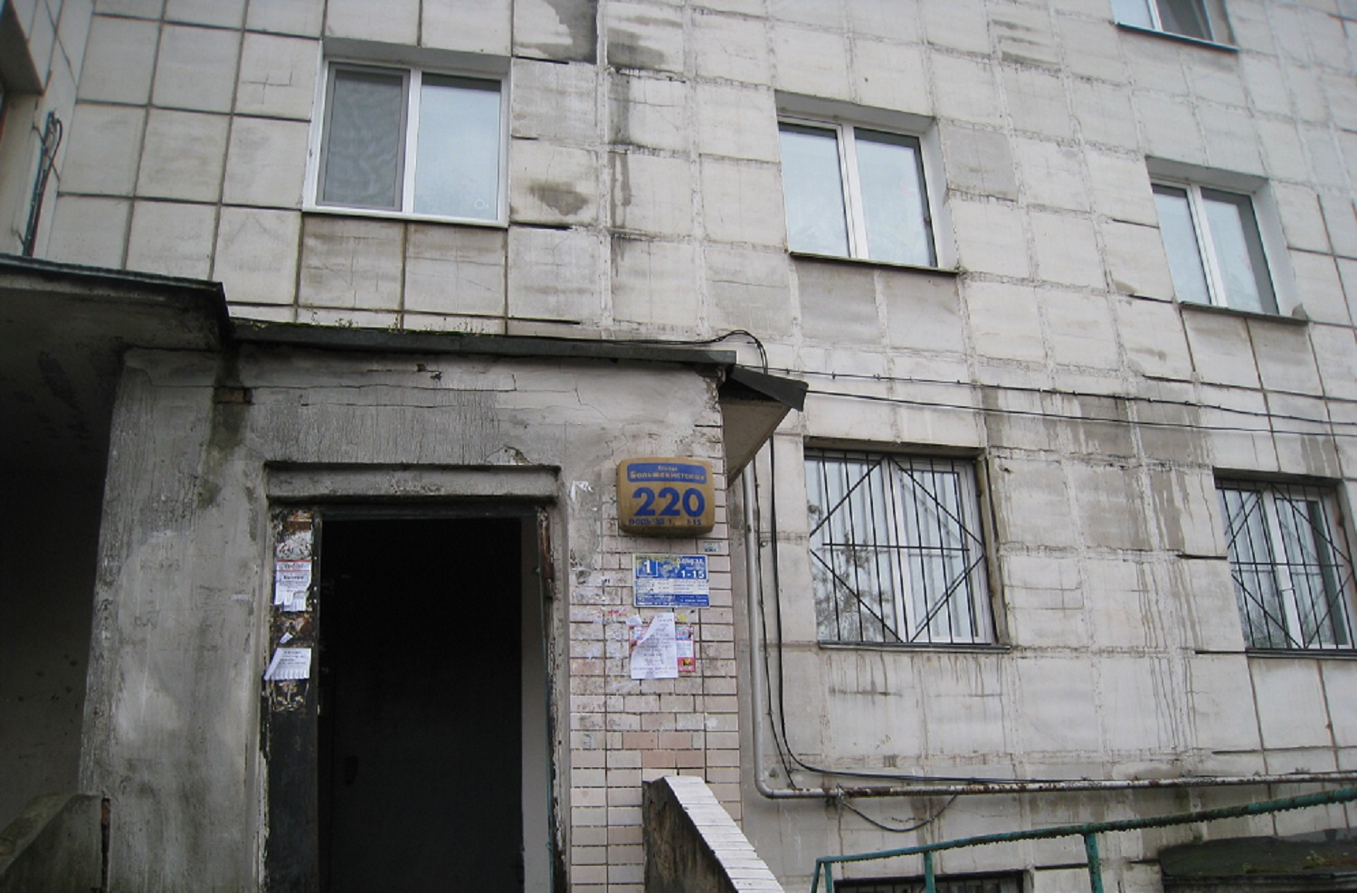
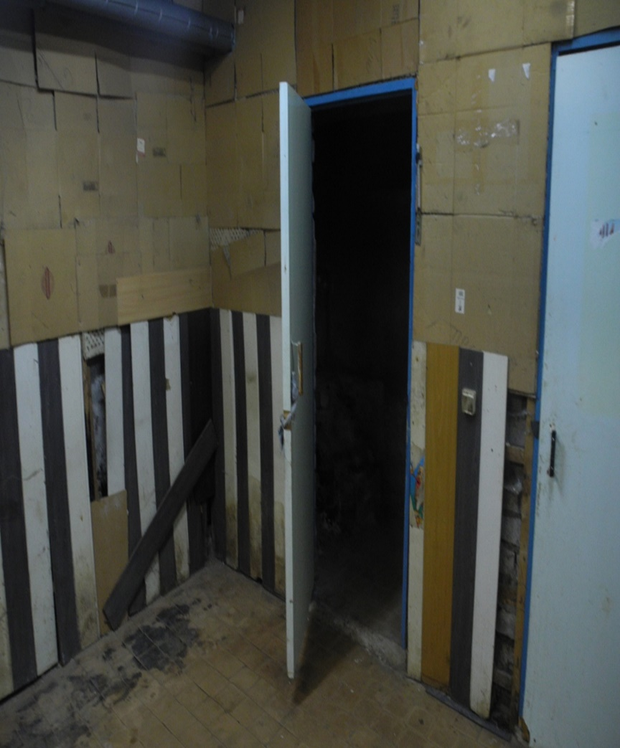
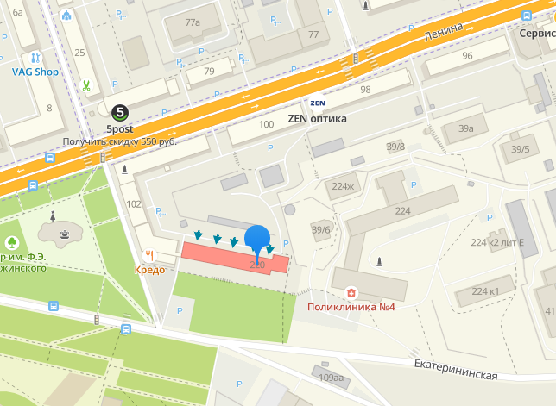
Нежилые помещения площадью 30,6 кв. м, расположенные в подвале многоквартирного
дома по ул. Екатерининская,220 (кадастровый номер: 59:01:4410222:987)

Slide 3
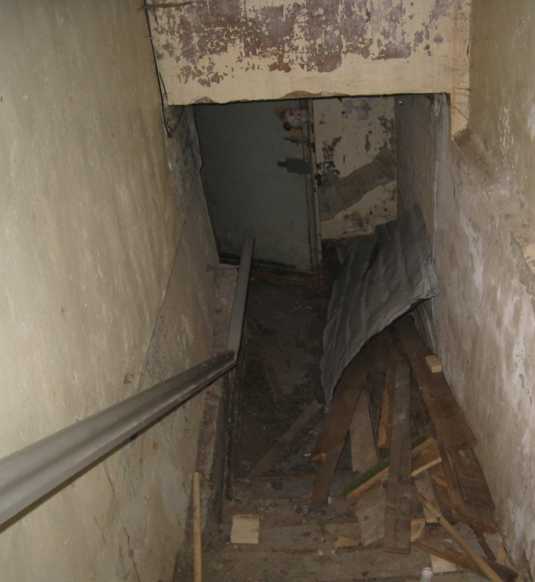
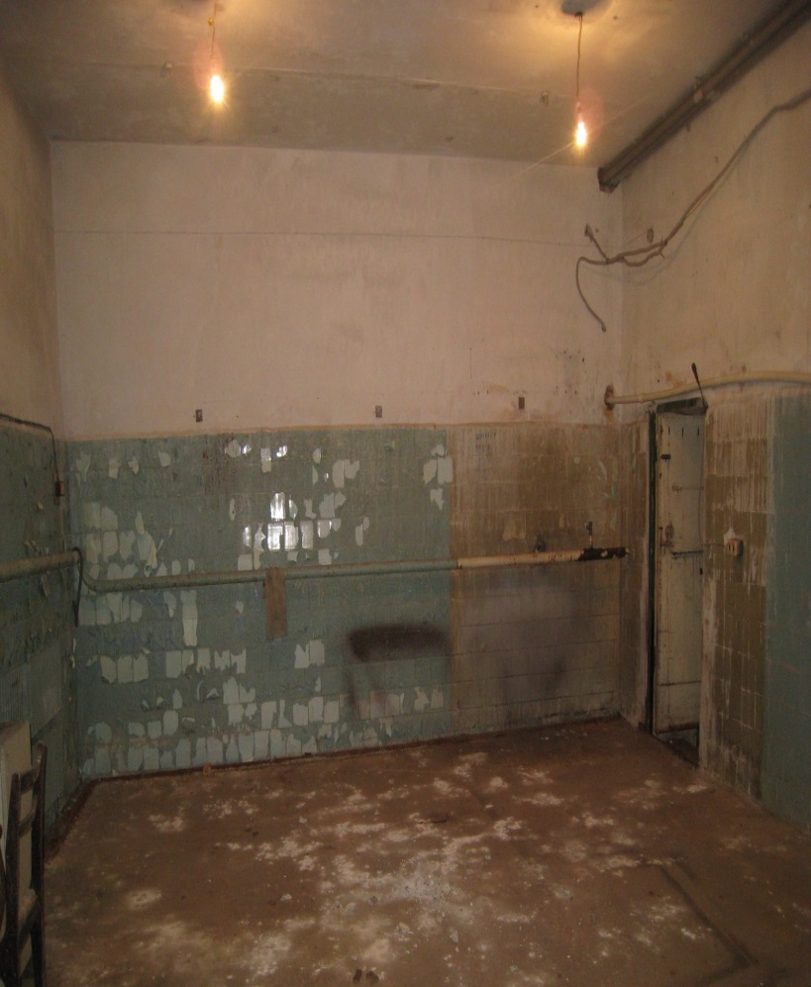
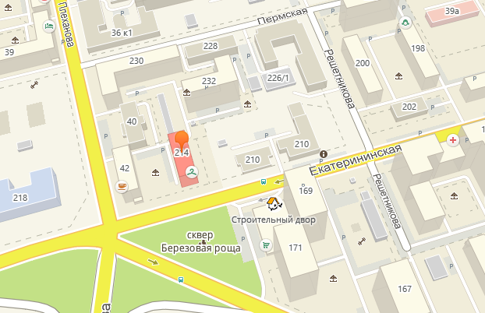
Нежилые помещения площадью 177,5 кв. м, расположенные в подвале многоквартирного
дома по ул. Екатерининская,214 (кадастровый номер: 59:01:4410099:1004 (134,1 кв. м), 59:01:4410099:1005 (2,2 кв. м санузел), 59:01:4410099:1006 (11,8 кв. м), 59:01:4410099:1007 (29,4 кв. м))

Slide 4
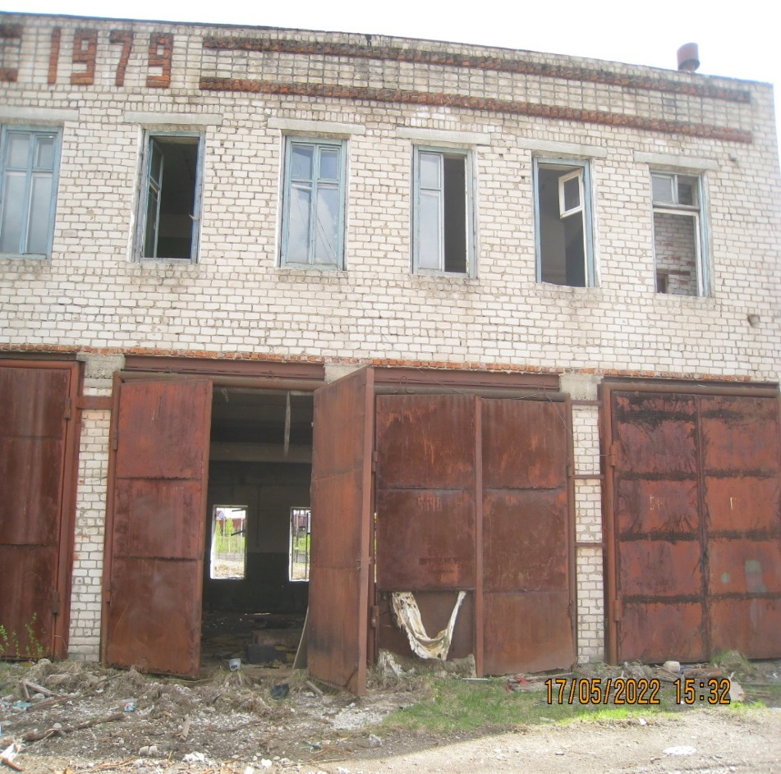
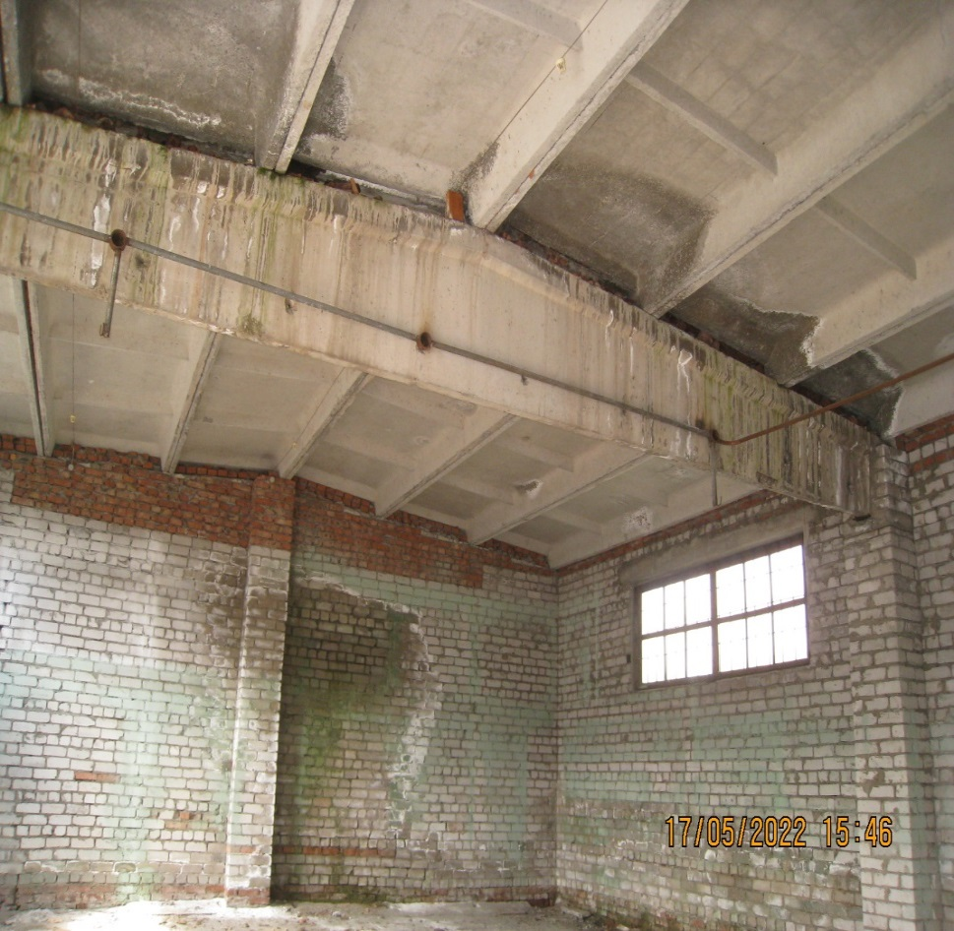
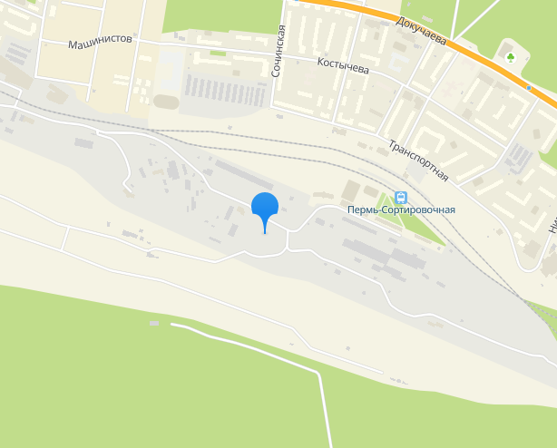
Отдельно стоящие здания общей площадью 2940,7 кв. м по адресу: г. Пермь, Дзержинский район, ст. Пермь-Сортировочная, НГЧ-2 (кадастровый номер: 59:01:1717138:405, 59:01:1717138:308, 59:01:0000000:75367, 59:01:1717138:309, 59:01:1717138:299, 59:01:0000000:51619; реестровый номер: 17231, 453763, 453769)

Slide 5
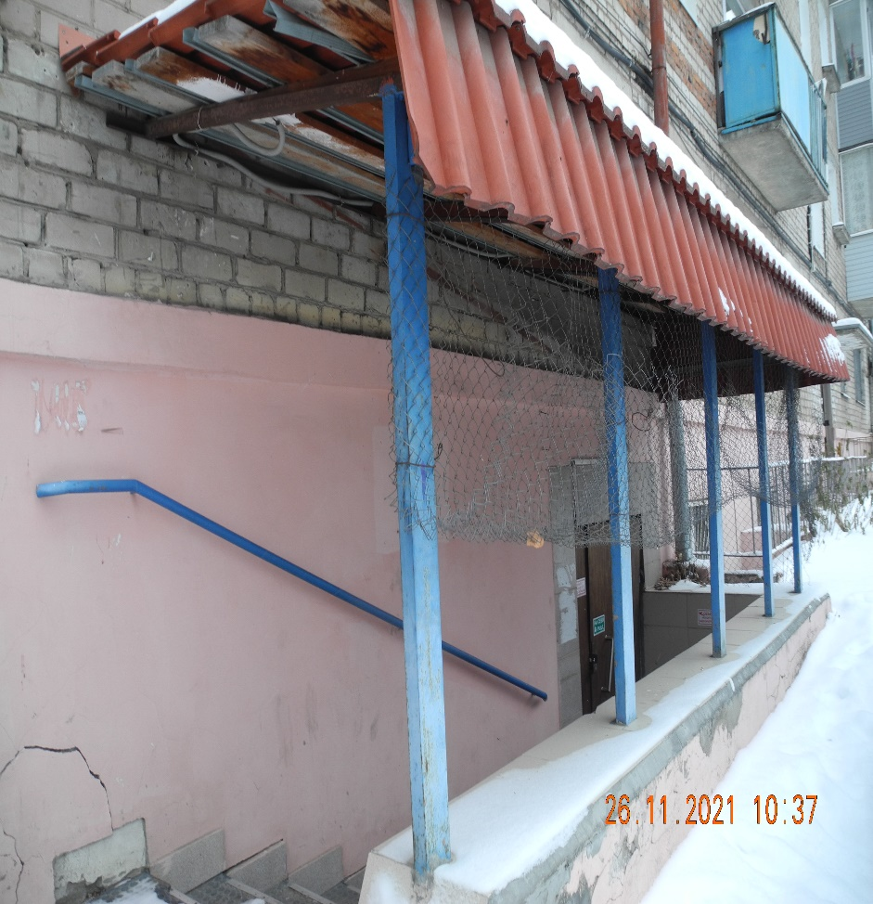
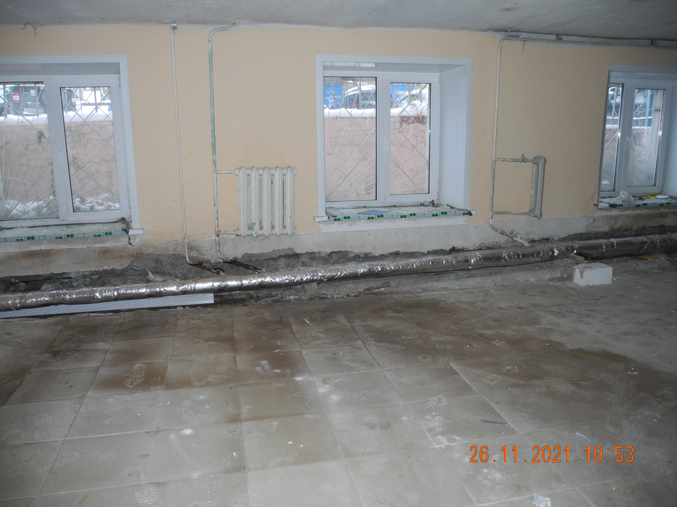
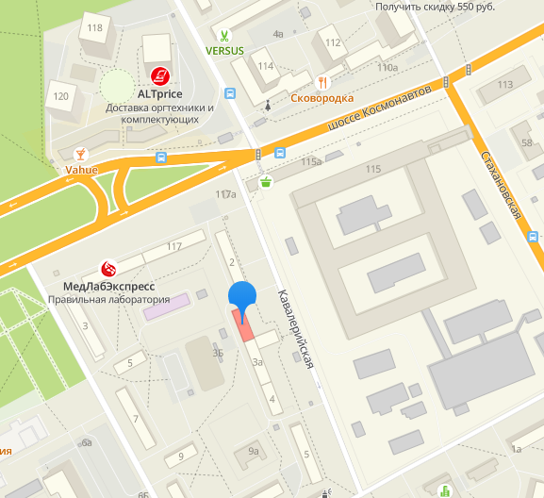
Нежилые помещения площадью 132,5 кв. м, расположенные в подвале многоквартирного дома
по ул. Кавалерийская,3 (кадастровый номер: 59:01:4416003:1692), ФИП
ФИП - Фонд имущественной поддержки субъектов малого и среднего предпринимательства

Slide 6
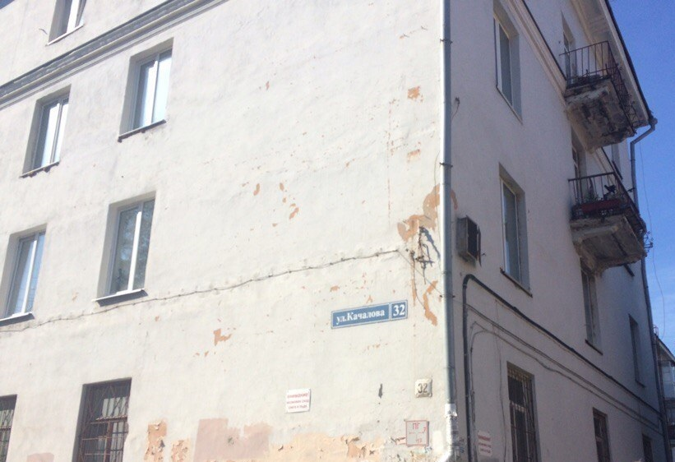
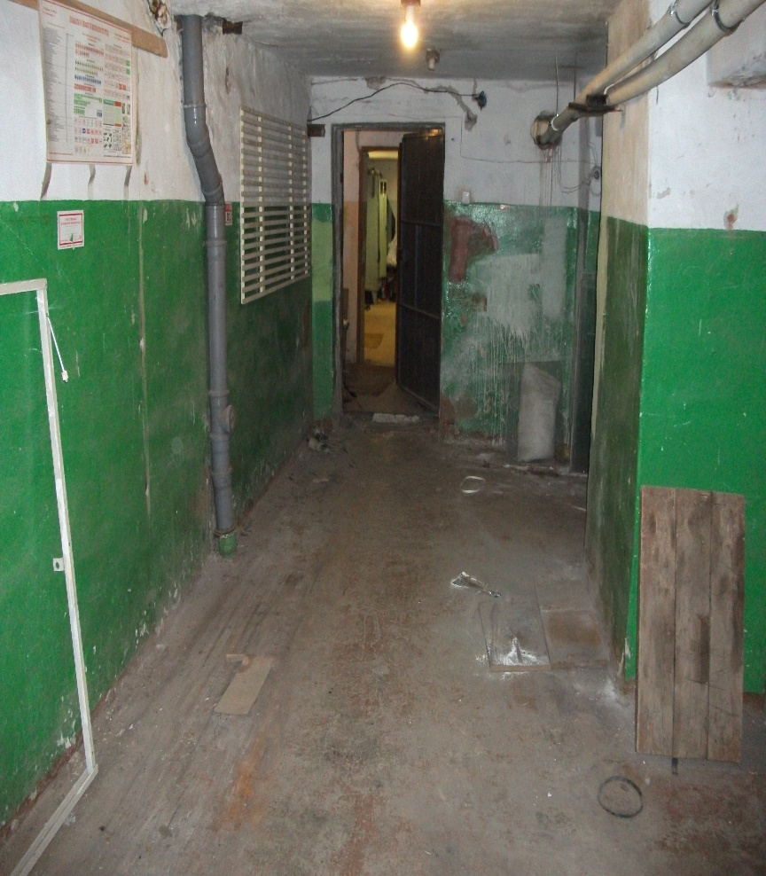
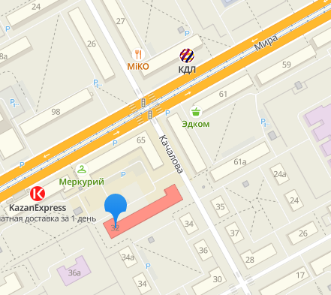
Нежилые помещения площадью 198,4 кв. м, расположенные в подвале многоквартирного дома
по ул. Качалова,32 (кадастровый номер: 59:01:4410846:396), ФИП
ФИП - Фонд имущественной поддержки субъектов малого и среднего предпринимательства

Slide 7
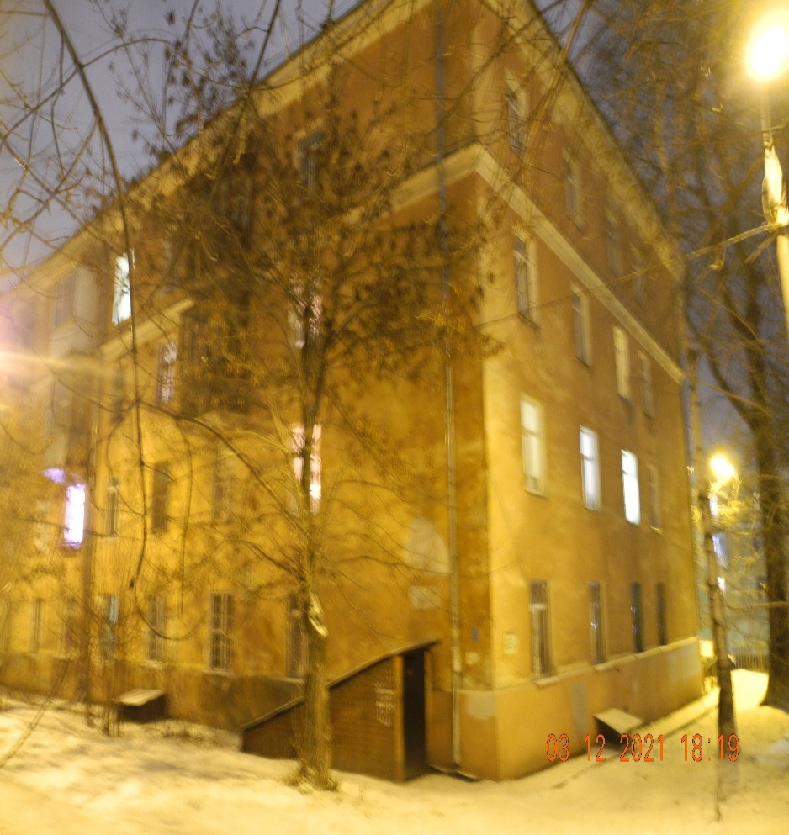
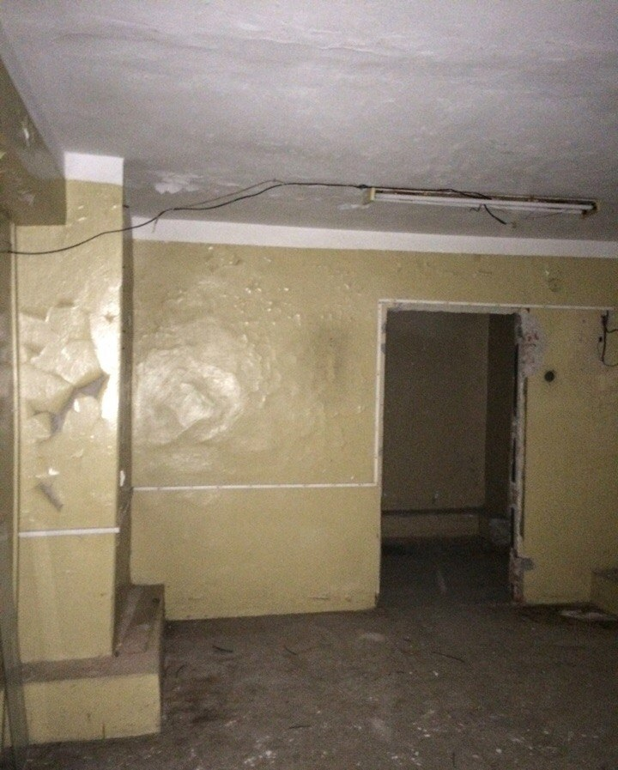
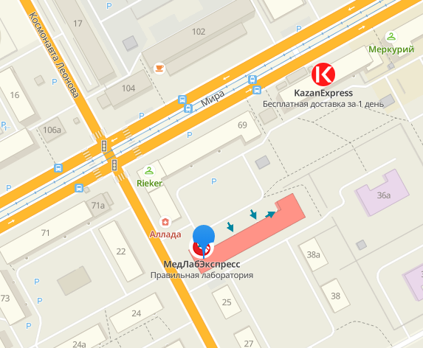
Нежилые помещения площадью 292,5 кв. м, расположенные в подвале многоквартирного дома
по ул. Космонавта Леонова, 23 (кадастровый номер: 59:01:4410846:688), ФИП
ФИП - Фонд имущественной поддержки субъектов малого и среднего предпринимательства

Slide 8
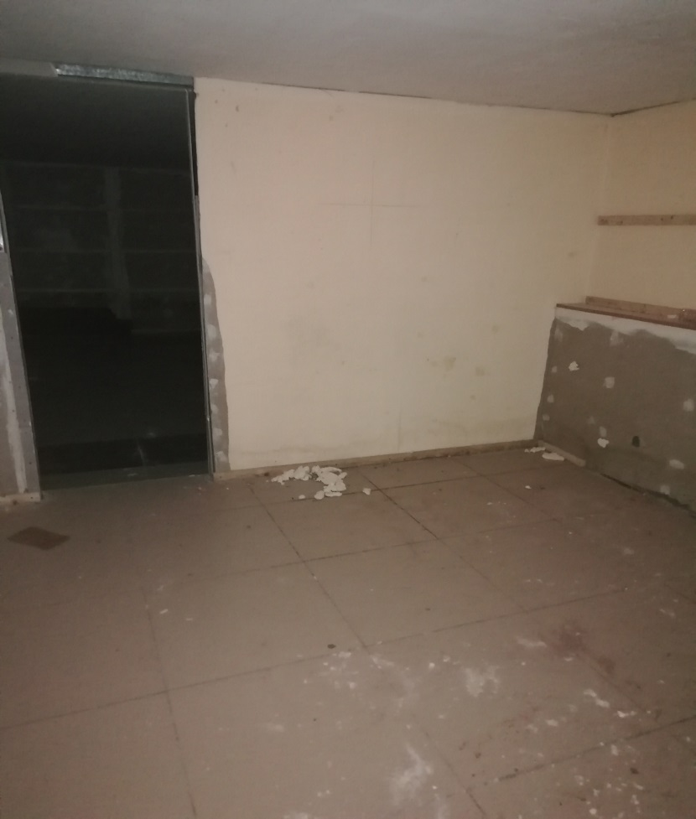
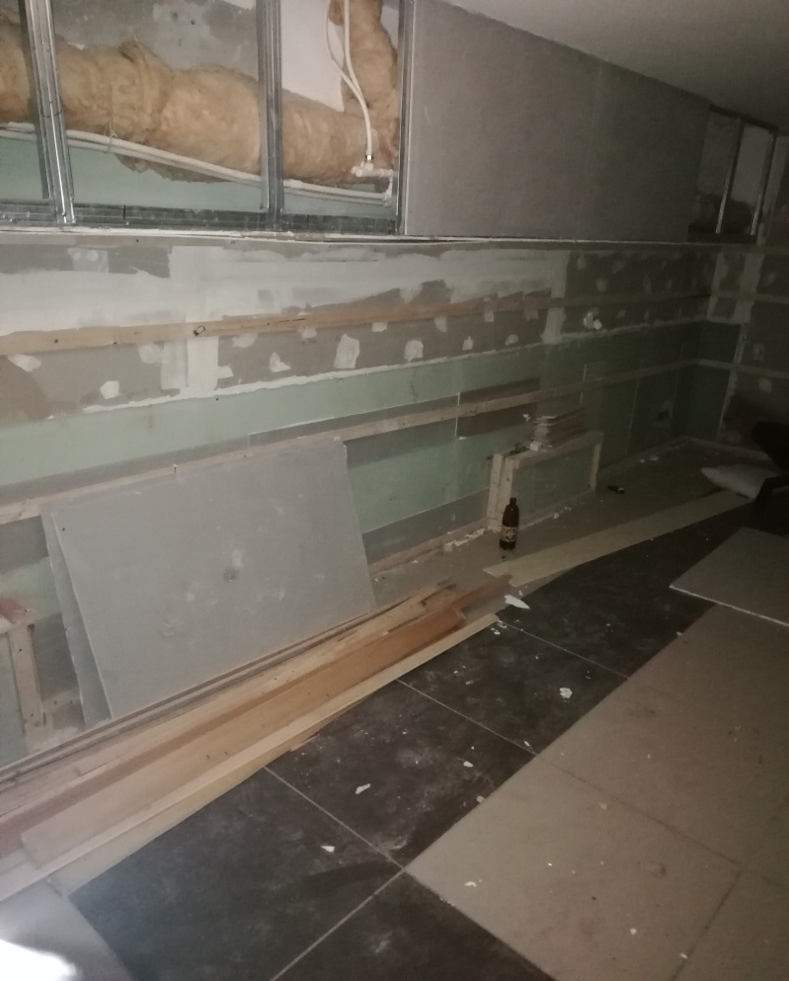
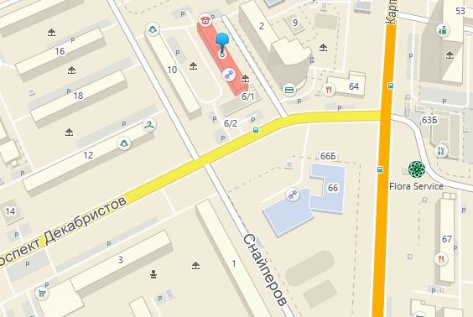
Нежилые помещения площадью 66,0 кв. м, расположенные в подвале многоквартирного дома
по пр. Декабристов, 6 (кадастровый номер: 59:01:4410656:805), ФИП
ФИП - Фонд имущественной поддержки субъектов малого и среднего предпринимательства

Slide 9
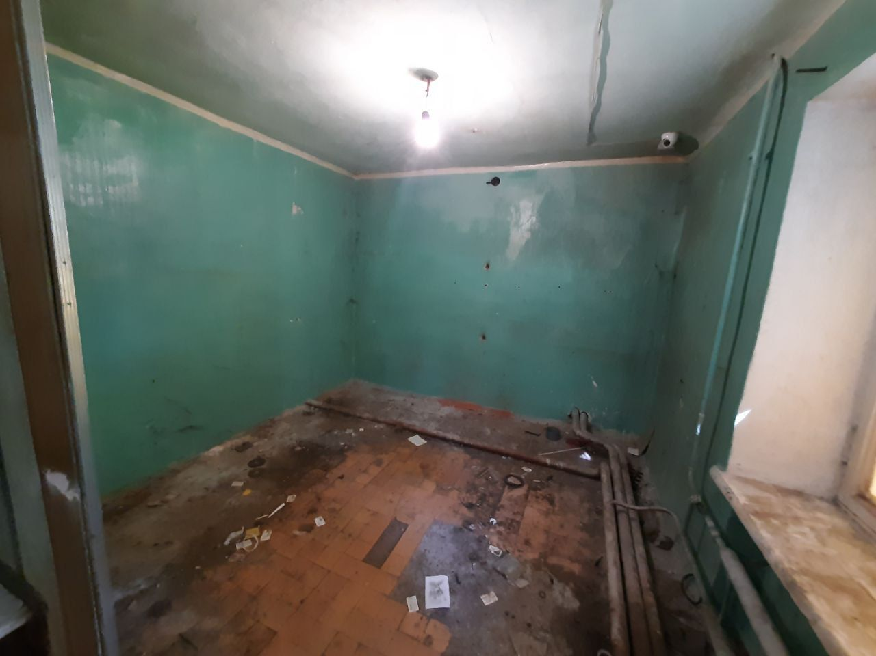
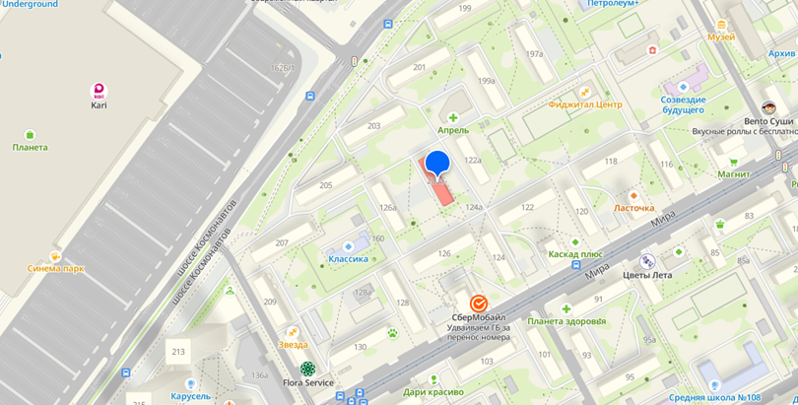
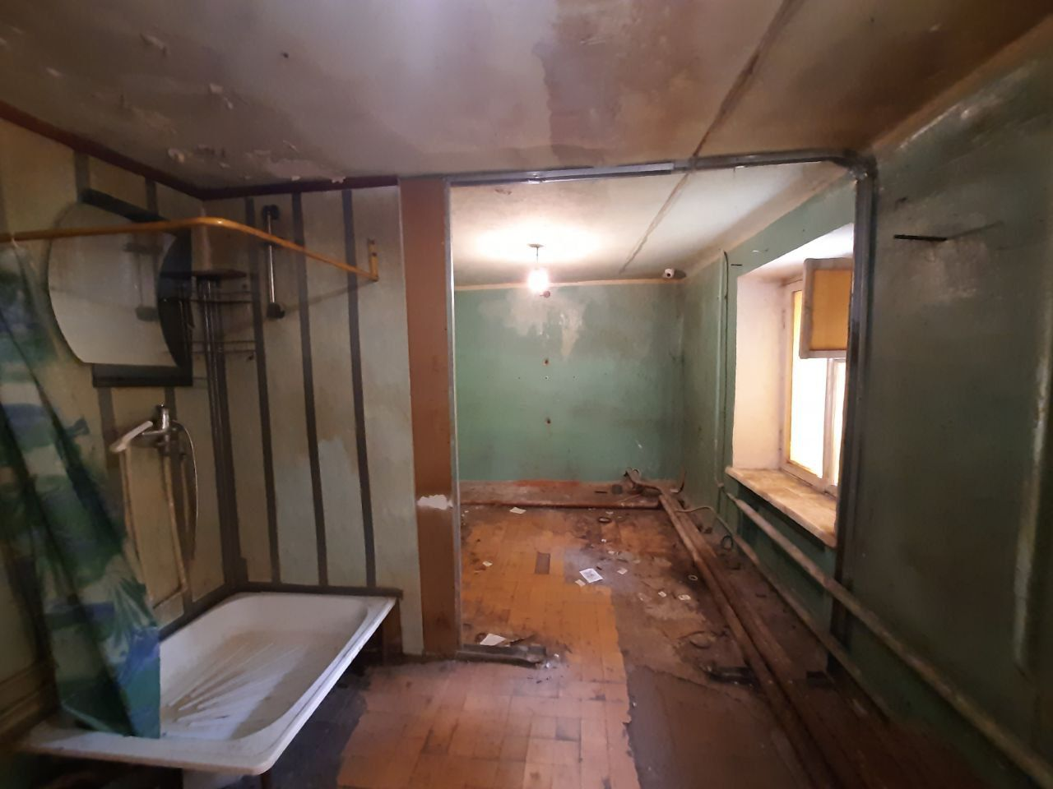
Нежилые помещения площадью 16,6 кв. м, расположенные на 1 этаже многоквартирного дома
по шоссе Космонавтов, 203а (кадастровый номер: 59:01:4410877:3334)

Slide 10
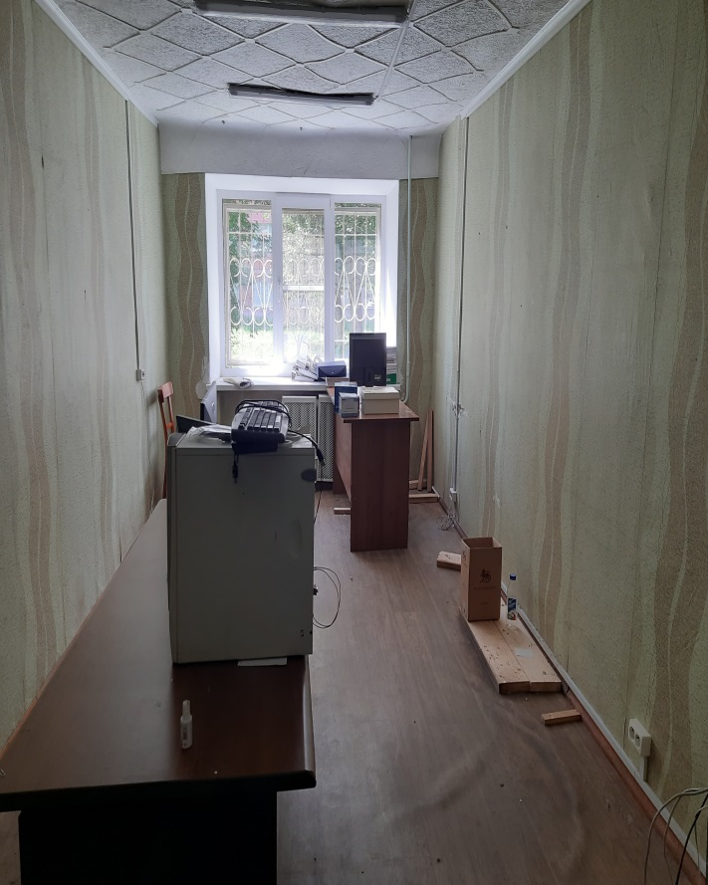
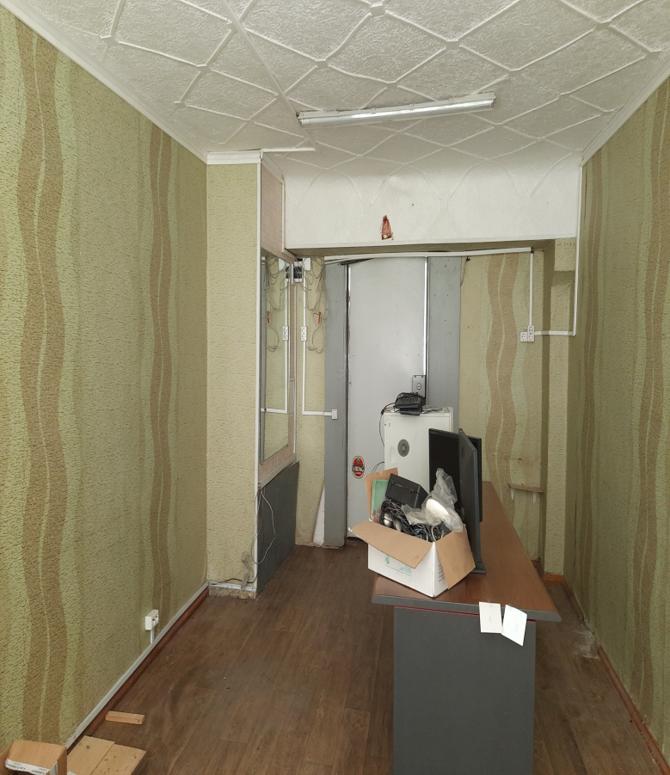
Нежилые помещения площадью 18,4 кв. м, расположенные на 1 этаже многоквартирного дома
по шоссе Космонавтов, 203а (кадастровый номер: 59:01:4410877:3309)

Slide 11
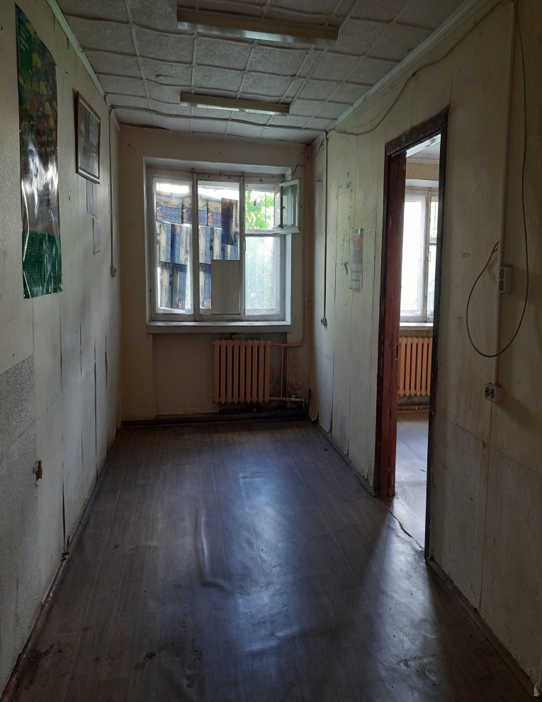
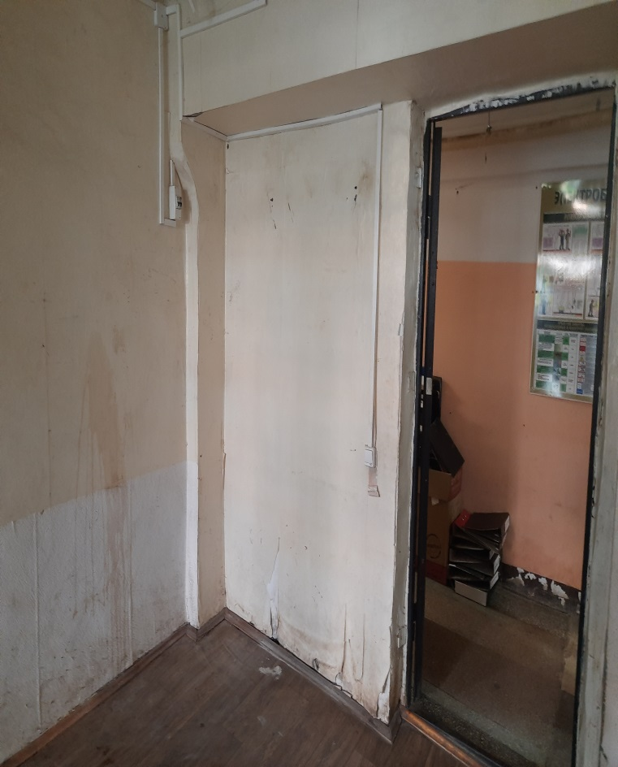
Нежилые помещения площадью 29,0 кв. м, расположенные на 1 этаже многоквартирного дома
по шоссе Космонавтов, 203а (кадастровый номер: 59:01:4410877:3330)

Slide 12
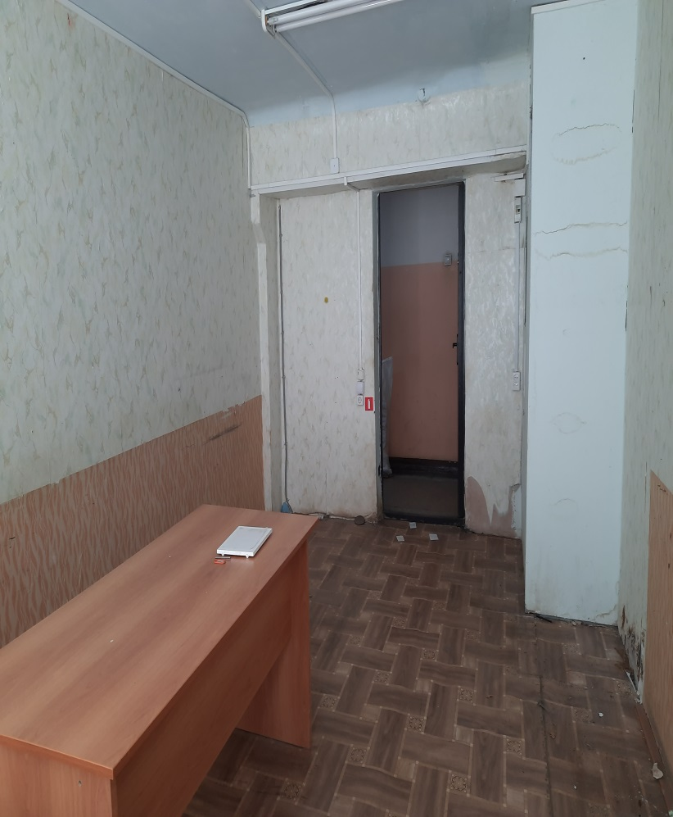
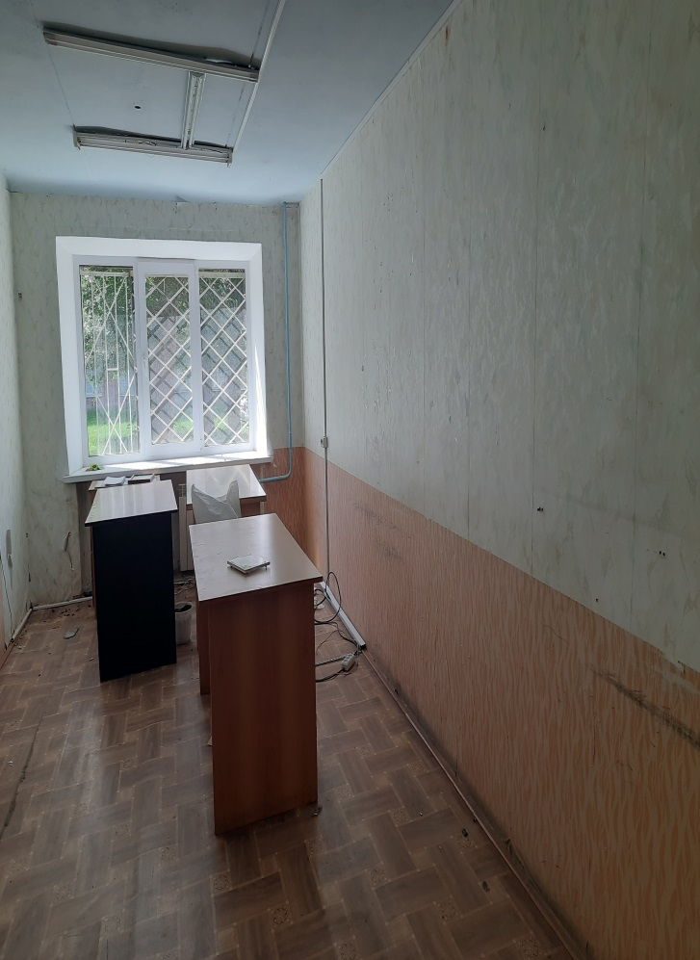
Нежилые помещения площадью 18,4 кв. м, расположенные на 1 этаже многоквартирного дома
по шоссе Космонавтов, 203а (кадастровый номер: 59:01:4410877:3332)

Slide 13
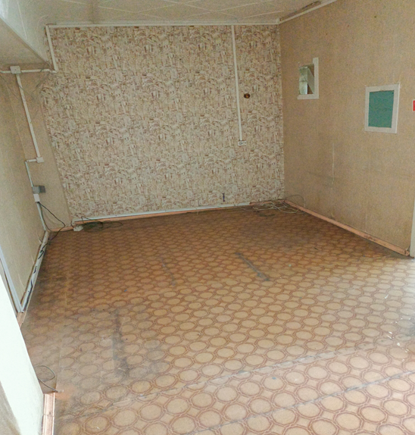
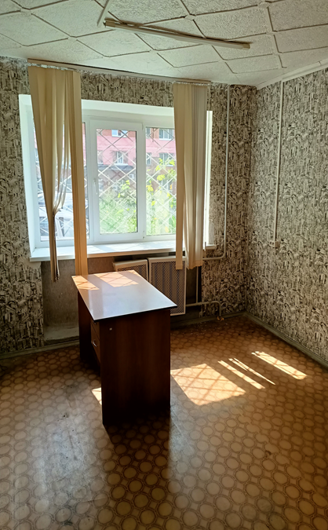
Нежилые помещения площадью 34,7 кв. м, расположенные на 1 этаже многоквартирного дома
по шоссе Космонавтов, 203а (кадастровый номер: 59:01:4410877:3335)

Slide 14
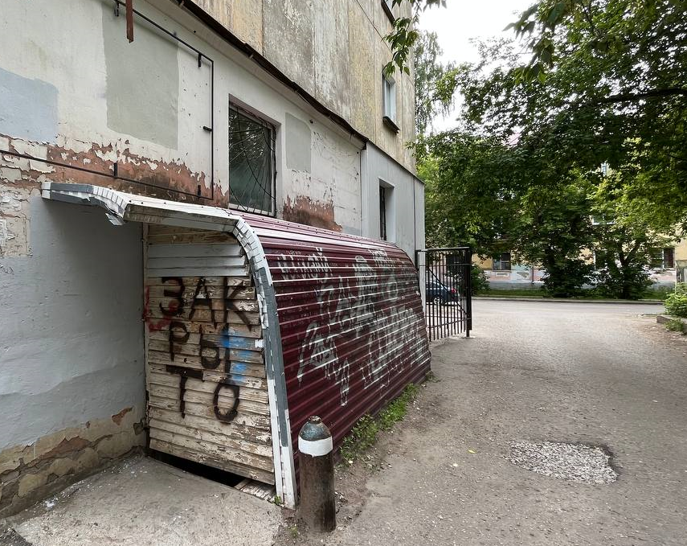
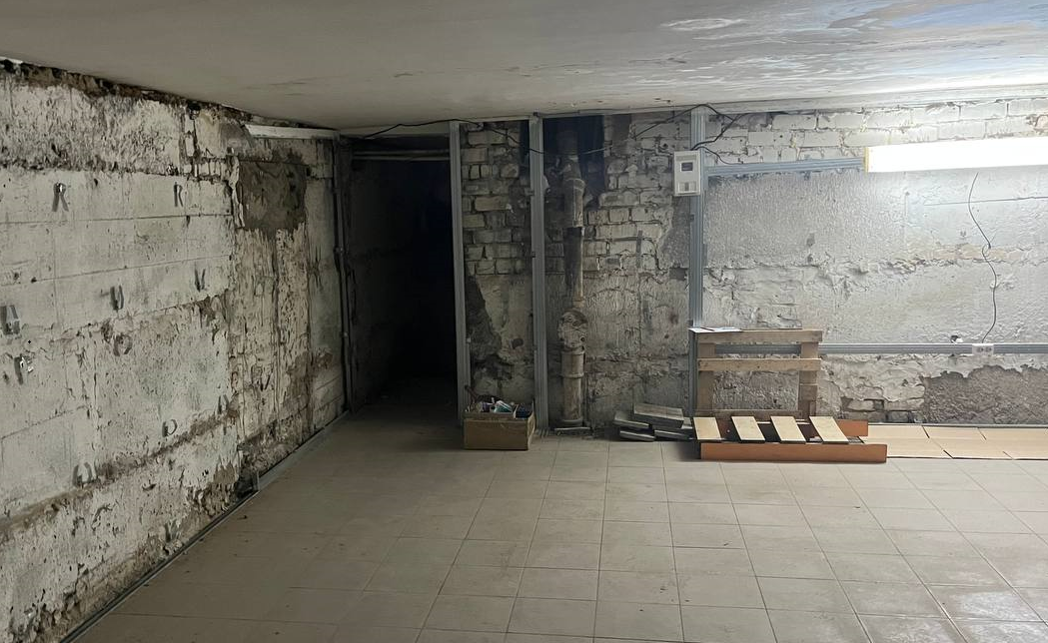
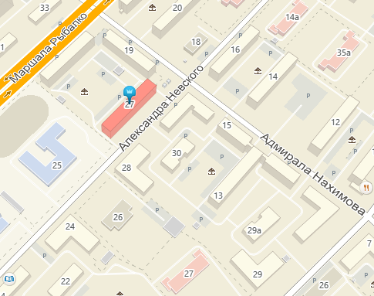
Нежилые помещения площадью 126,7 кв. м, расположенные в подвале многоквартирного дома по ул. Александра Невского,27 (кадастровый номер: 59:01:1713014:296), ФИП
ФИП - Фонд имущественной поддержки субъектов малого и среднего предпринимательства
Notes:
Фонд имущественной поддержки субъектов малого и среднего предпринимательства

Slide 15
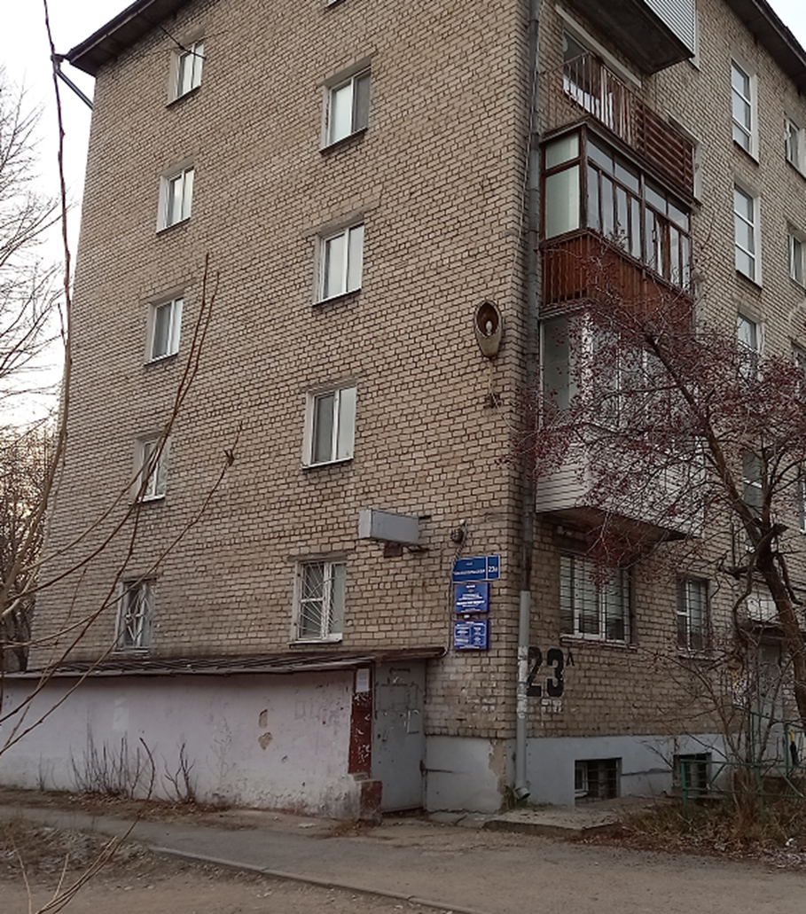
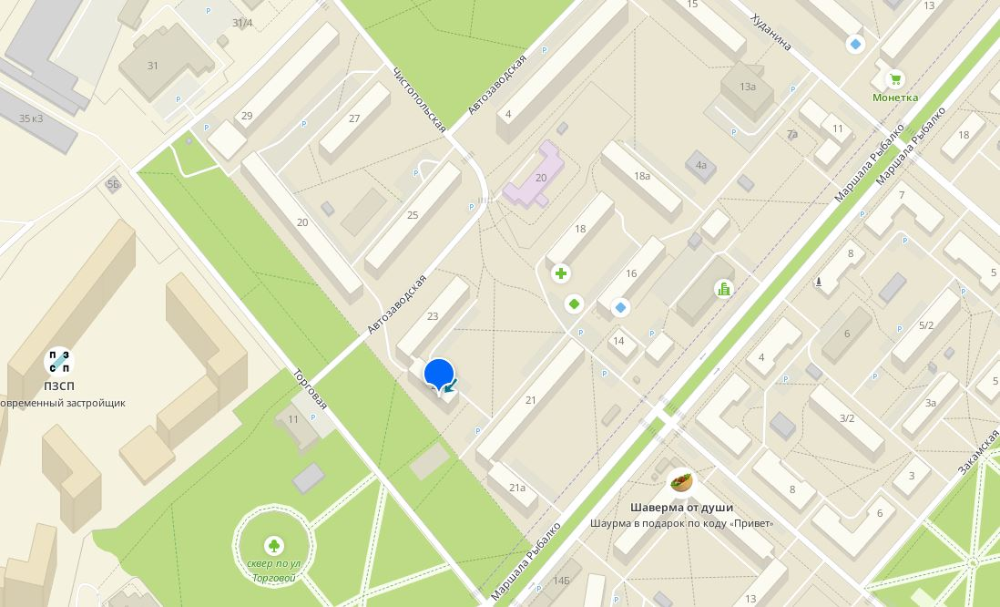
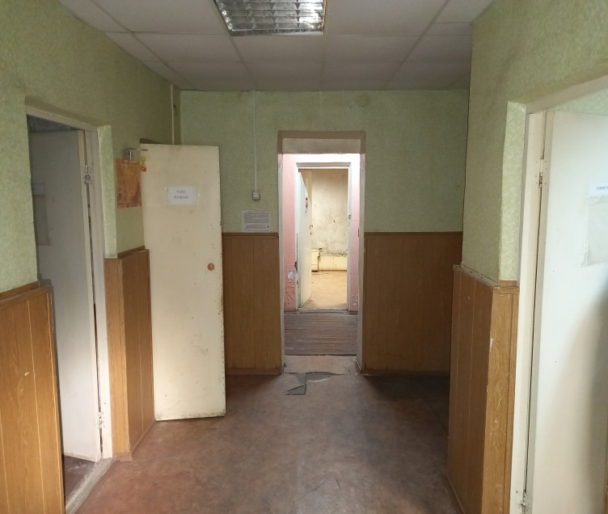
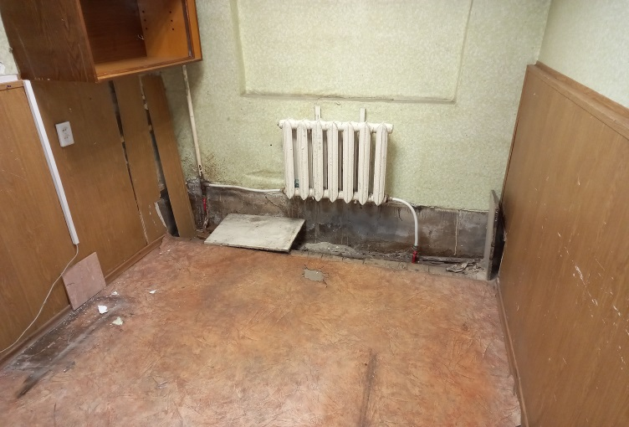
Нежилые помещения площадью 73,4 кв. м, расположенные в подвале многоквартирного дома по ул. Чистопольская,23а (кадастровый номер: 59:01:1717162:32)
Notes:
Фонд имущественной поддержки субъектов малого и среднего предпринимательства

Slide 16
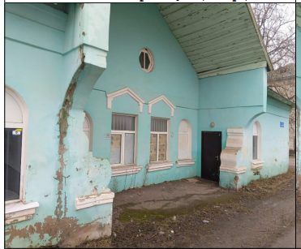
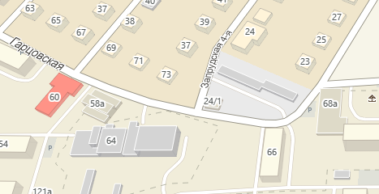
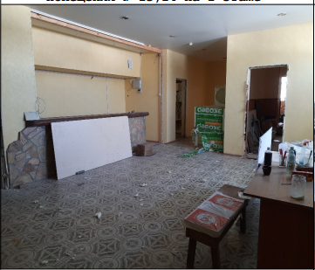
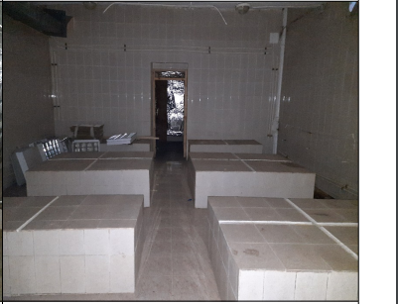
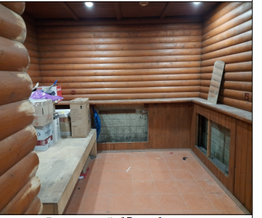
Одноэтажное отдельно стоящее здание (баня) площадью 385,2 кв. м
по ул. Гарцовская, 60 (кадастровый номер: 59:01:4011834:26)

Slide 17
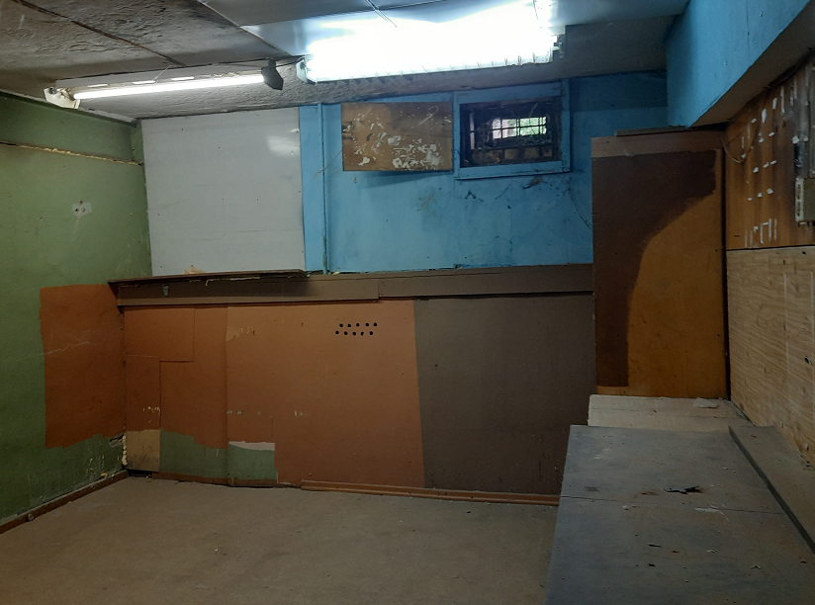
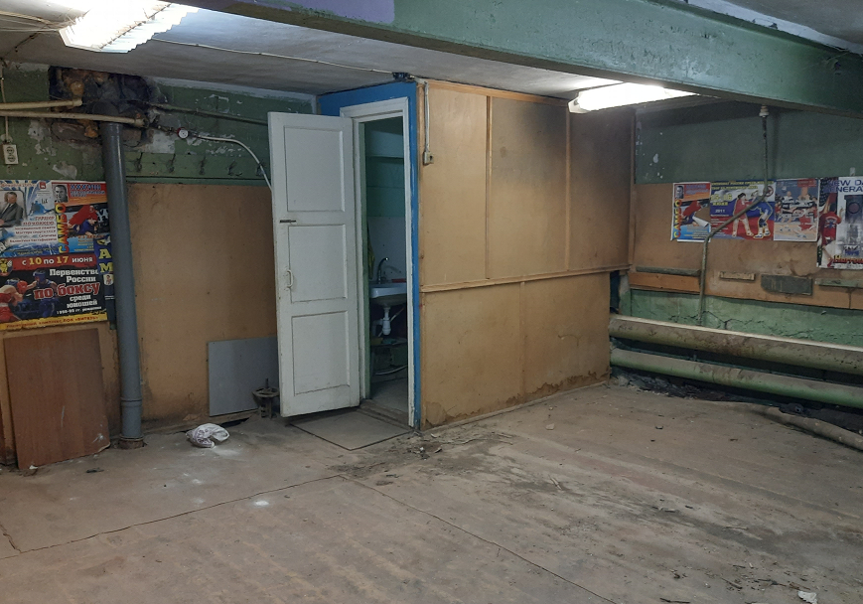
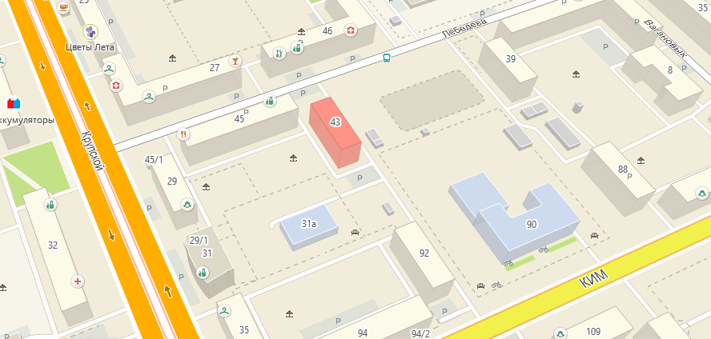
Нежилые помещения площадью 256,1 кв. м, расположенные в подвале многоквартирного дома
по ул. Лебедева, 43 (кадастровый номер: 59:01:4311736:865), ФИП
ФИП - Фонд имущественной поддержки субъектов малого и среднего предпринимательства

Slide 18
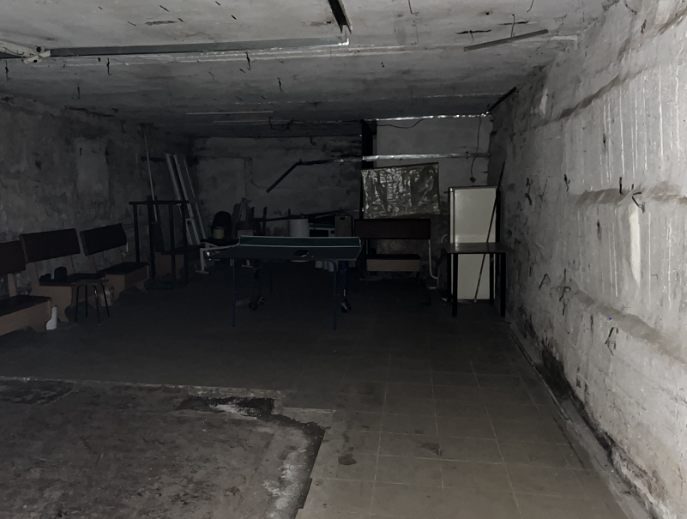
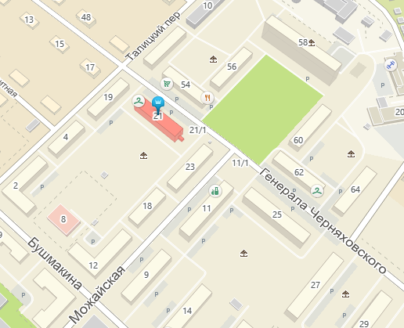
Нежилые помещения площадью 302,4 кв. м, расположенные в подвале многоквартирного дома по ул. Генерала Черняховского, 21 (кадастровый номер: 59:01:3810197:271)

Slide 19
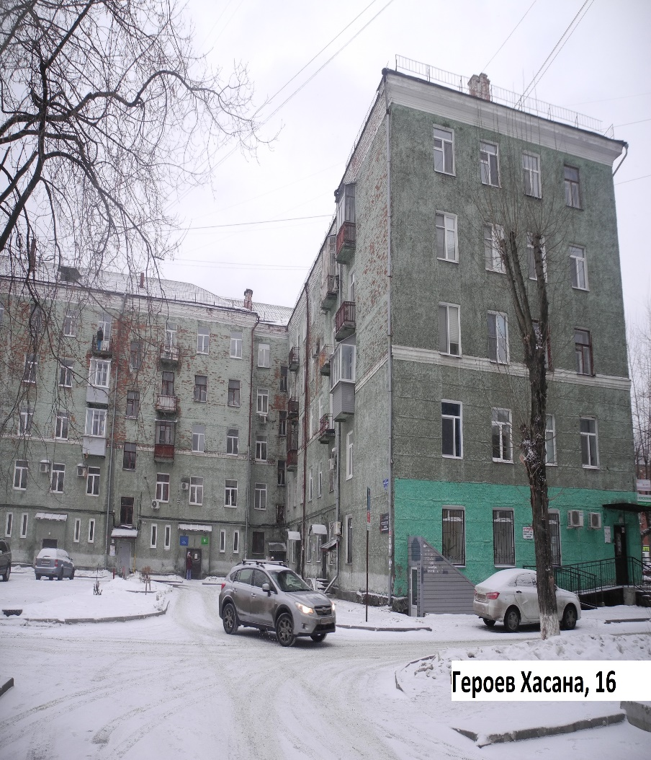


Нежилые помещения площадью 103,3 кв. м, расположенные в подвале многоквартирного дома
по ул. Героев Хасана,16 (реестровый номер: 491500)

Slide 20




Нежилые помещения площадью 35,6 кв. м, расположенные в подвале многоквартирного дома по пр. Комсомольский, 51 (кадастровый номер: 59:01:4410731:359), ФИП
ФИП - Фонд имущественной поддержки субъектов малого и среднего предпринимательства

